Slide 1
基于Pytest - Appium的 App UI自动化框架
Alistar - 易星自动化

Slide 2
自动化能解决当前什么问题
帮助测试人员发版前回归基础功能，降低线上事故率
开发人员做完自己的需求后，可以批跑可能影响到的模块冒烟用例，检查是否有冒烟事故
版本正式转测初就对基础功能校验，防止后续测试进度卡滞
可以自动化测试 多种不同终端的重复测试工作
旧迭代测试用例的可集成、复用，保证旧版本旧功能在新迭代中也能被测试到
发现人力很难观察到的内存泄漏、长时间使用后稳定变差等问题
自动化是性能测试的基础，对后续可能需要的性能测试做准备
...

Slide 3
所以我们需要个怎么样的自动化
区别出不同类别用例，冒烟、基础功能、旧迭代功能、新迭代需求
清晰的测试报告，甚至有错误截图，帮助开发、测试直接明了观察出异常点
集成jenkins，对接服务器，实现一键冒烟，一键全量测试，定时批跑保持稳定性
用例编写简单，代码能力要求不高
用例维护成本低，屏蔽各类变化对业务用例的影响
安卓、iOS可以封装差异，业务用例依旧可以通用

Slide 4
UI自动化遇到的困境
测试用例管理。想要根据不同情况，批跑不同类型的用例
测试用例可集成。旧功能测试用例可以继续维护，对后续版本迭代起到测试作用
测试问题定位。自动化失败后，测试、开发人员如何读懂自动化呈现的问题
appium、macaca等等adb交互软件，更改、升级导致的维护成本
自动化用例编写、维护
测试数据管理
平台搭建完毕后的后续可扩展
易星软件在盘中刷新过快，appium底层的查找定位效率不高

Slide 5
pytest介绍
pytest一大特色：fixture，用例前缀管理。可以对测试用例添加自定义的fixture，比如：
“smoke” 该测试用例用于冒烟测试（给与开发人员验证，新功能对app没有严重阻塞）
“core” 该测试用例涉及核心功能（给与测试人员版本回归、基础验证）
“specific_login” 该测试用例对具体功能全面测试，可能涉及数据驱动，各类非法输入，性能压测等等
有了这些前缀修饰用例后，需要单独跑某几种前缀的用例时，只要pytest -mark xxxx就能做到。非常高效、方便。。这是unittest不具备的
2. pytest提供超多的钩子函数，可扩展性非常良好。
3. 也是因为2，解释了为什么有这么多人员为它开发第三方库。比如多进程并发，就有成熟的pytest-xdist库，测试代码覆盖率，有pytest-cov等等等等。越来越受人欢迎
3. 集成了allure报告、jenkins集成等等实用功能
4. 上手轻松，简单易学

Slide 6
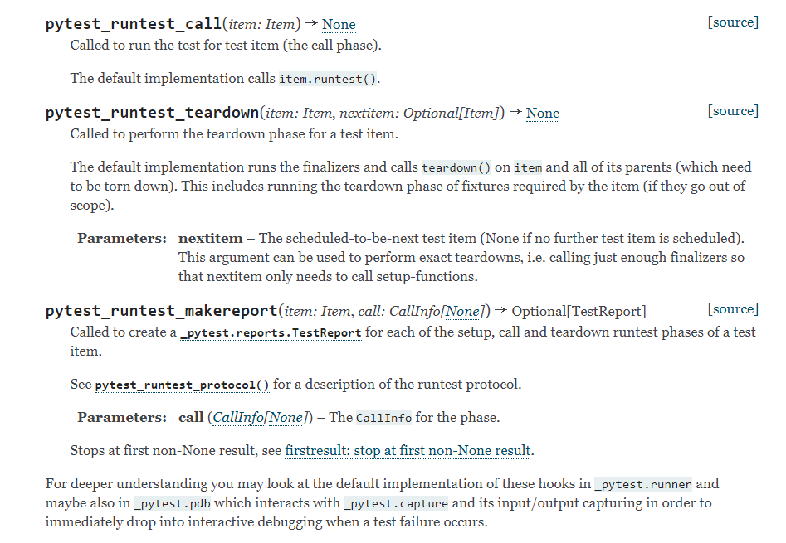
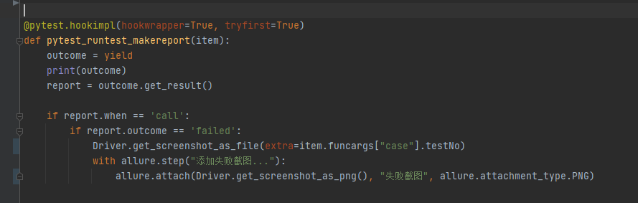
非常丰富的钩子函数可以使用

Slide 7
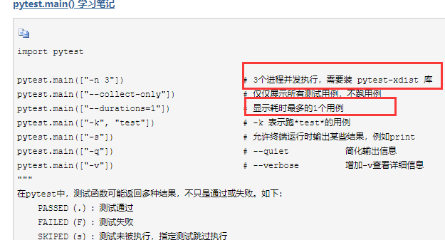
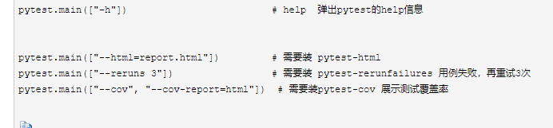
pytest有非常多的开源第三方库支持使用

Slide 8
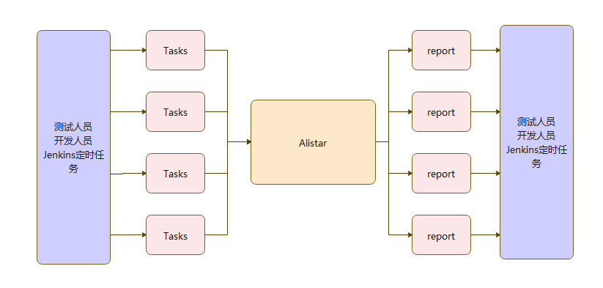
调用流程

Slide 9
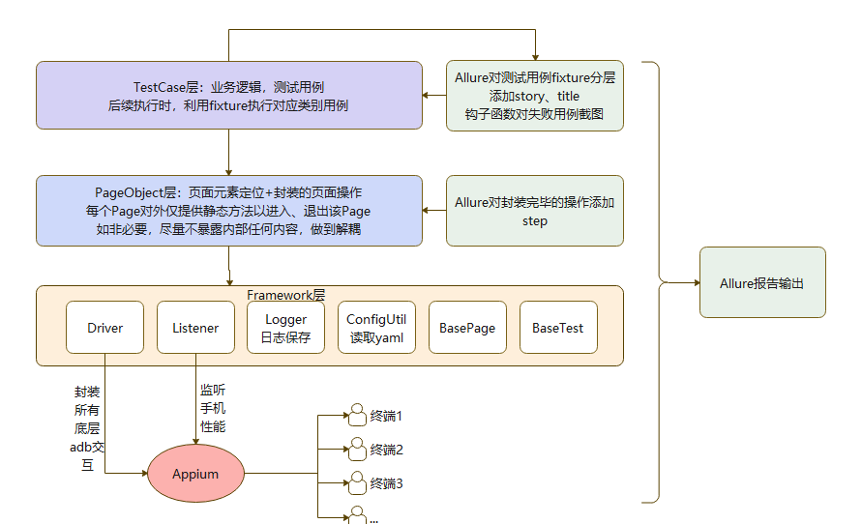
项目架构

Slide 10
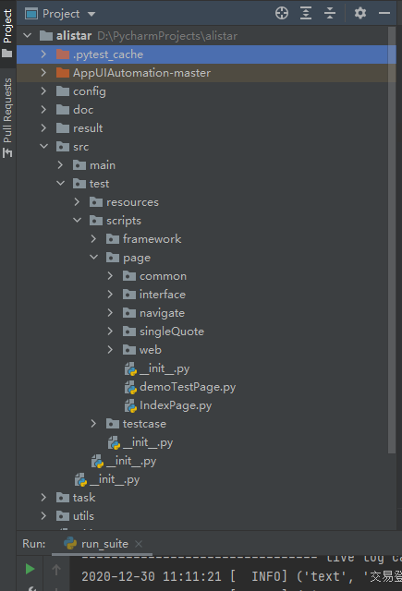
项目目录结构
config抽离代码中可配置项
doc目录存放readme、ppt等等说明文档
result目录存放allureReport、Screenshot、log日志
task目录存放生成的task任务，由任务驱动main脚本运行
utils目录存放部分自制、第三方小工具
src为主代码，main中为测试用例执行逻辑（与task交互）
framework存放通用封装项，driver、logger、asserter等等
page层为pageObjects，app每个页面单独一个PO
testcase层为业务用例层，使用pytest fixture标注相应用例

Slide 11
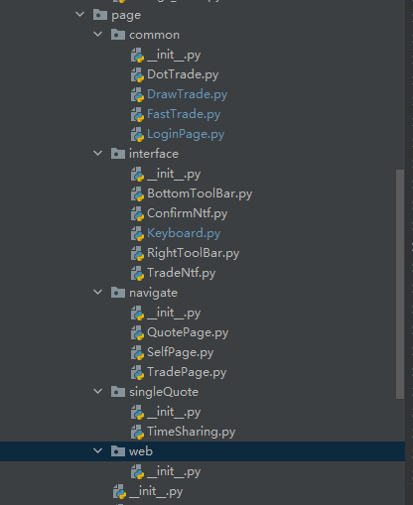
PageObjects分层设计
所有导航、常用工具栏定义为无需实例化的接口interface
所有page封装页面的元素、元素串联操作为对应业务逻辑，如非必要，不暴露内部元素定位信息
Page基类定义了抽象函数makeAPage，后续子类page都要实现该方法
所有封装好的业务逻辑，return page自身，以达到workflow式调用
所有封装好的业务逻辑用allure.step标注，用于后续报告

Slide 12
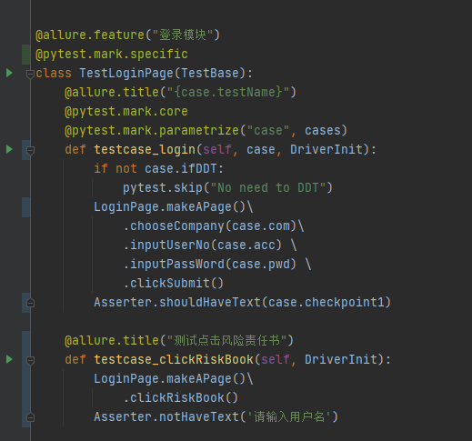
测试用例编写
allure修饰feature
mark对整个测试类标注为specific专项测试
allure修饰本次测试title
mark为core核心功能
mark参数化，用于单一功能细致测试的ddt
每个page都有的makeAPage静态构造函数
Workflow式调用，清晰查看测试步骤
断言使用Asserter
非核心功能，不做core标记

Slide 13
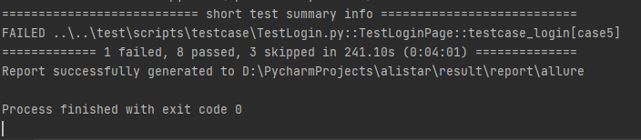
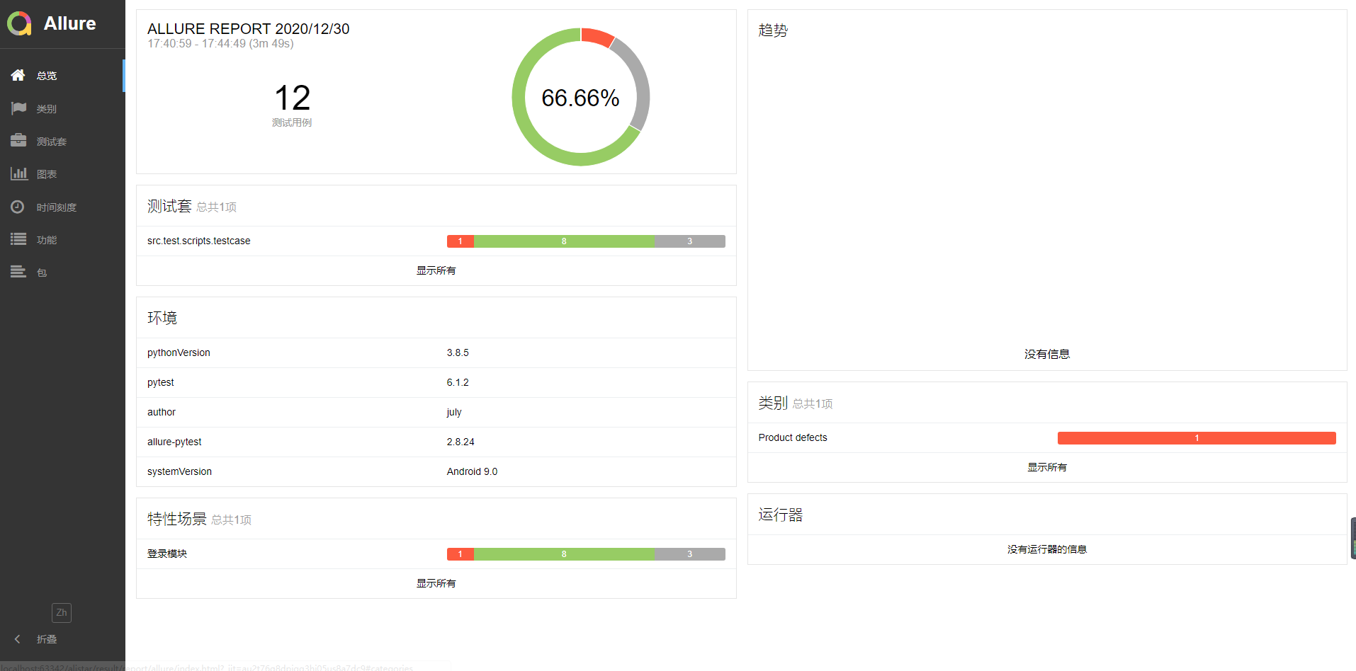
测试报告

Slide 14
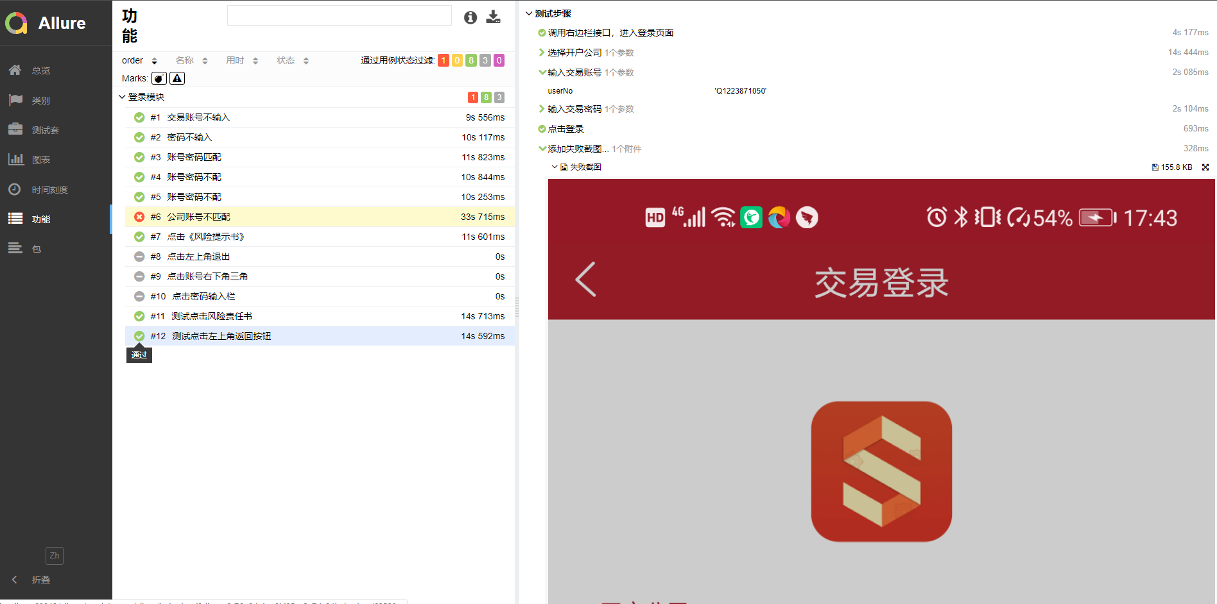
测试报告

Slide 15
自动化测试的后续落地
业务测试用例作为基础，并且对业务用例划分core、smoke、specificTest、bugTest
测试用例编写、维护健全性
大概仍有30+个page未开始封装（page里的页面元素，页面元素组合串成相应的业务逻辑）
一些定位技术上的难点攻克，比如我们盘中页面刷新过快了，appium要waitForIdle才能操作。影响脚本速度
Driver与appium底层交互的一些优化（都不会影响业务测试用例）

